Slide 1
RENCONTRES MEDICALES – Vic sur Cère
30/09 et 01/10/2022
SYNCOPES QUEL BILAN RÉALISER ?
Dr Marion BOUCHANT-PIOCHE
CCU-AH – Service de Cardiologie
CHU Gabriel Montpied

Slide 2
QUELLES SYNCOPES A BILANTER ?
EXAMENS NON INVASIFS
EXAMENS INVASIFS
DISCUSSION / QUESTIONS ?

Slide 3
QUELLES SYNCOPES A BILANTER
- Cf présentation Dr BOUDIAS
ESC 2018

Slide 4
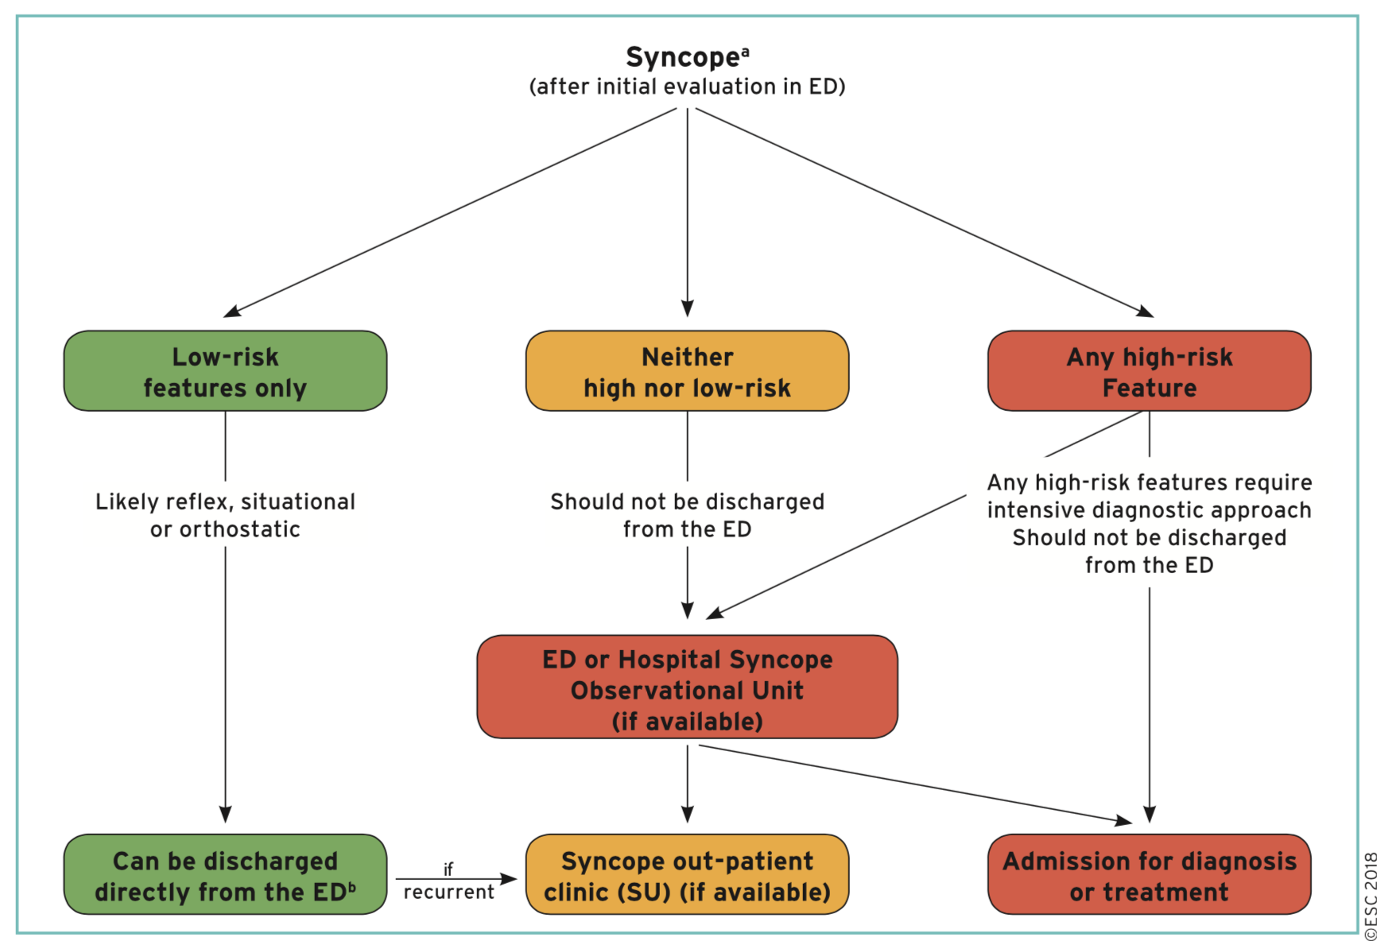
QUELLES SYNCOPES A BILANTER
1) Repérer les diagnostics évidents
2) Stratifier le risque des autres diagnostics
=> Hospitalisation si risque moyen et élevé
ESC 2018

Slide 5
QUELLES SYNCOPES A BILANTER
Bas risque → RAD
Risque intermédiaire → Surveillance aux urgences / scopée
Haut risque → Surveillance scopée prolongée et/ou hospitalisation
ESC 2018

Slide 6
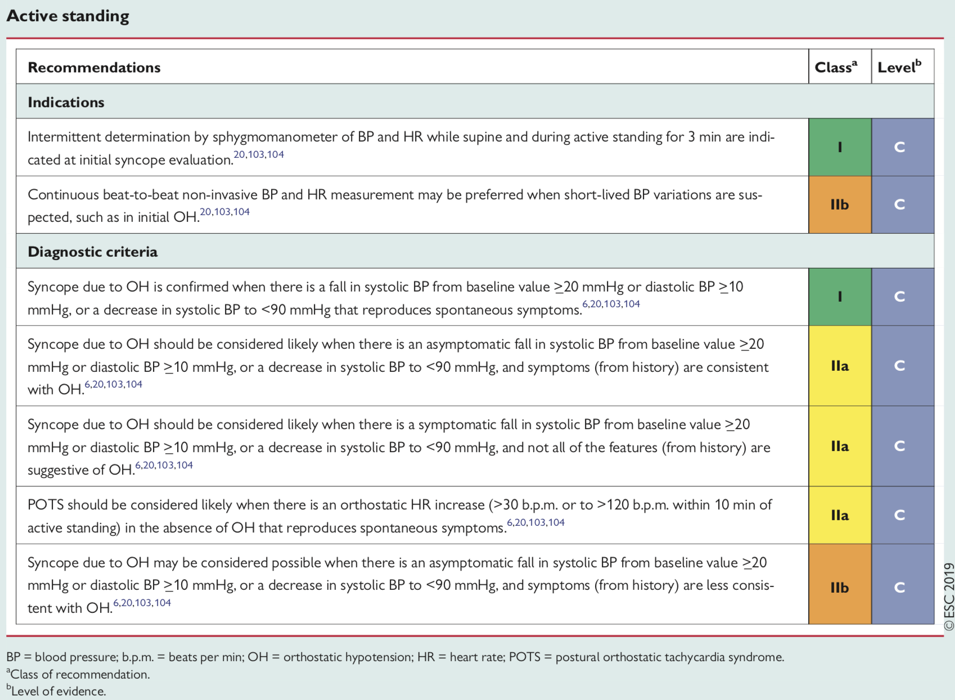
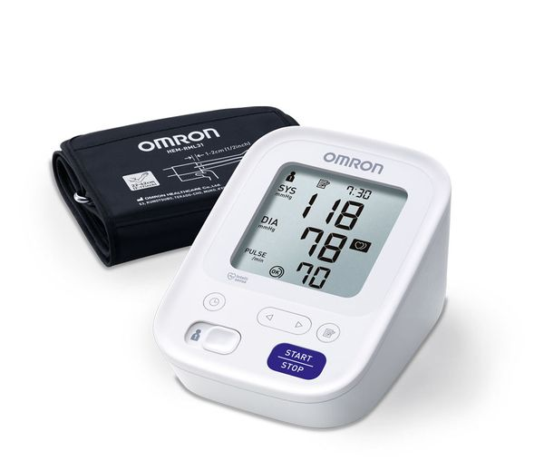
EXAMENS NON INVASIFS
HYPOTENSION ORTHOSTATIQUE
Tension artérielle
Test d’hypotension orthostatique
Tilt Test
MAPA
Critères positivité (I, C)
Chute de ≥ 20 mmHg de la systolique
Chute de ≥ 10 mmHg de la diastolique
PAS ≤ 90 mmHg
Et reproduction des symptômes
Syndrome de tachycardie orthostatique posturale
ESC 2018

Slide 7
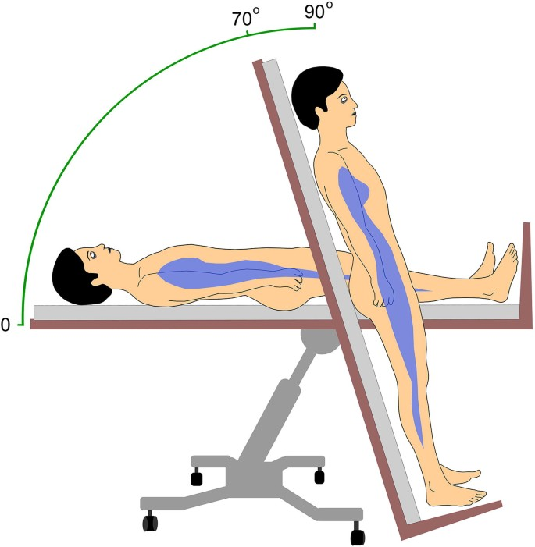
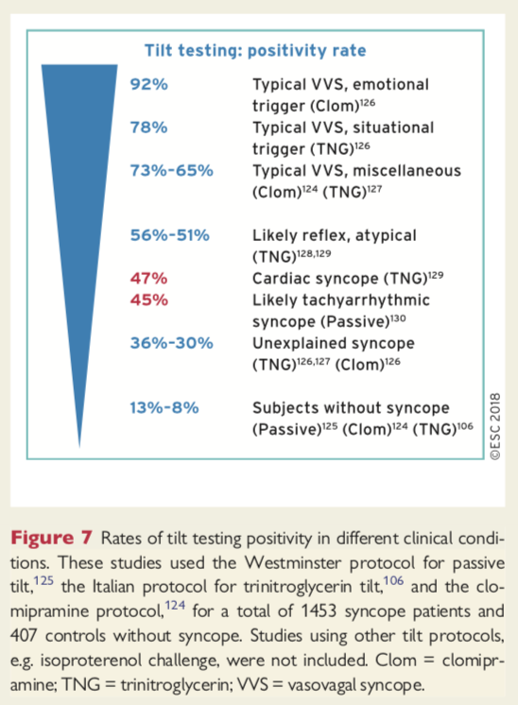
EXAMENS NON INVASIFS
TILT-TEST
Tension artérielle
Test d’hypotension orthostatique
Tilt Test
MAPA
Critères positivité (IIa, B)
Chute de ≥ 20 mmHg de la systolique - Chute de ≥ 10 mmHg de la diastolique - PAS ≤ 90 mmHg
Avec reproduction des symptômes
ESC 2018

Slide 8
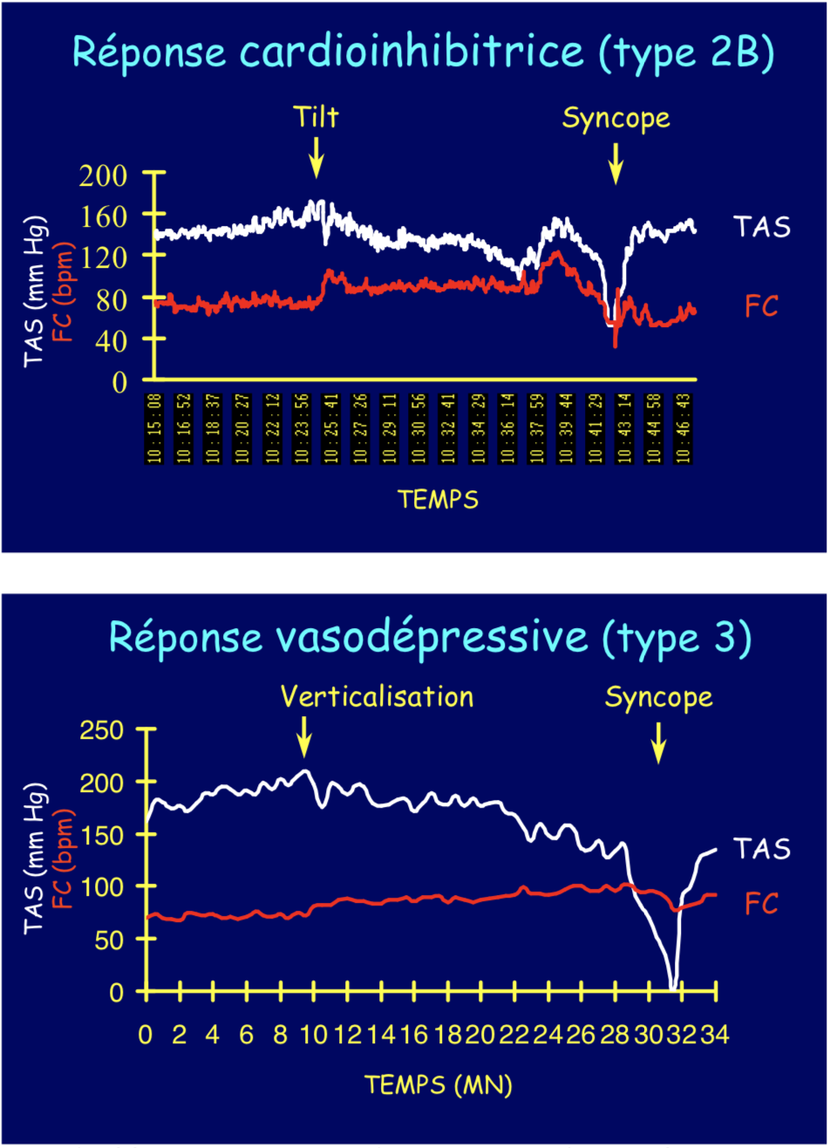
EXAMENS NON INVASIFS
TILT-TEST
Saoudi,N.; Deharo,J.C. (dir.). Précis de rythmologie: Sauramps médical, 2005.

Slide 9
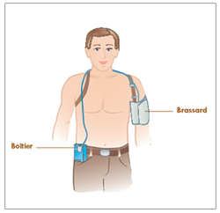
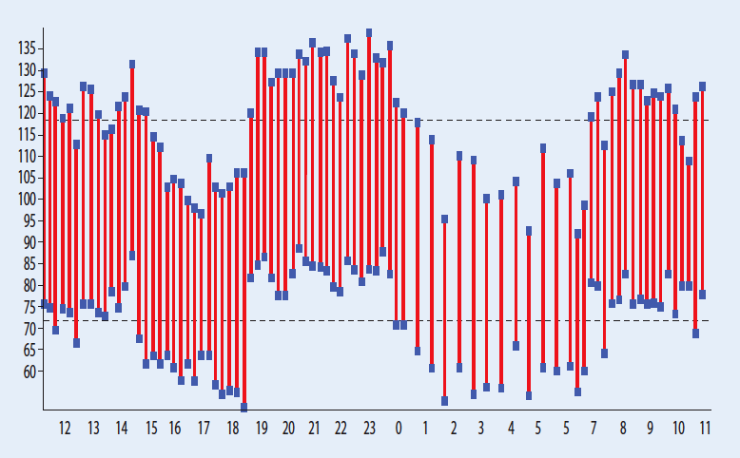
EXAMENS NON INVASIFS
MAPA
Tension artérielle
Test d’hypotension orthostatique
Tilt Test
MAPA
Classe I, B
Pour détecter des hypertensions nocturnes chez les patients avec dysautonomie
Classe IIa, C
Pour monitorer l’hypotension orthostatique dans le quotidien
ESC 2018

Slide 10
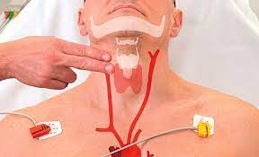
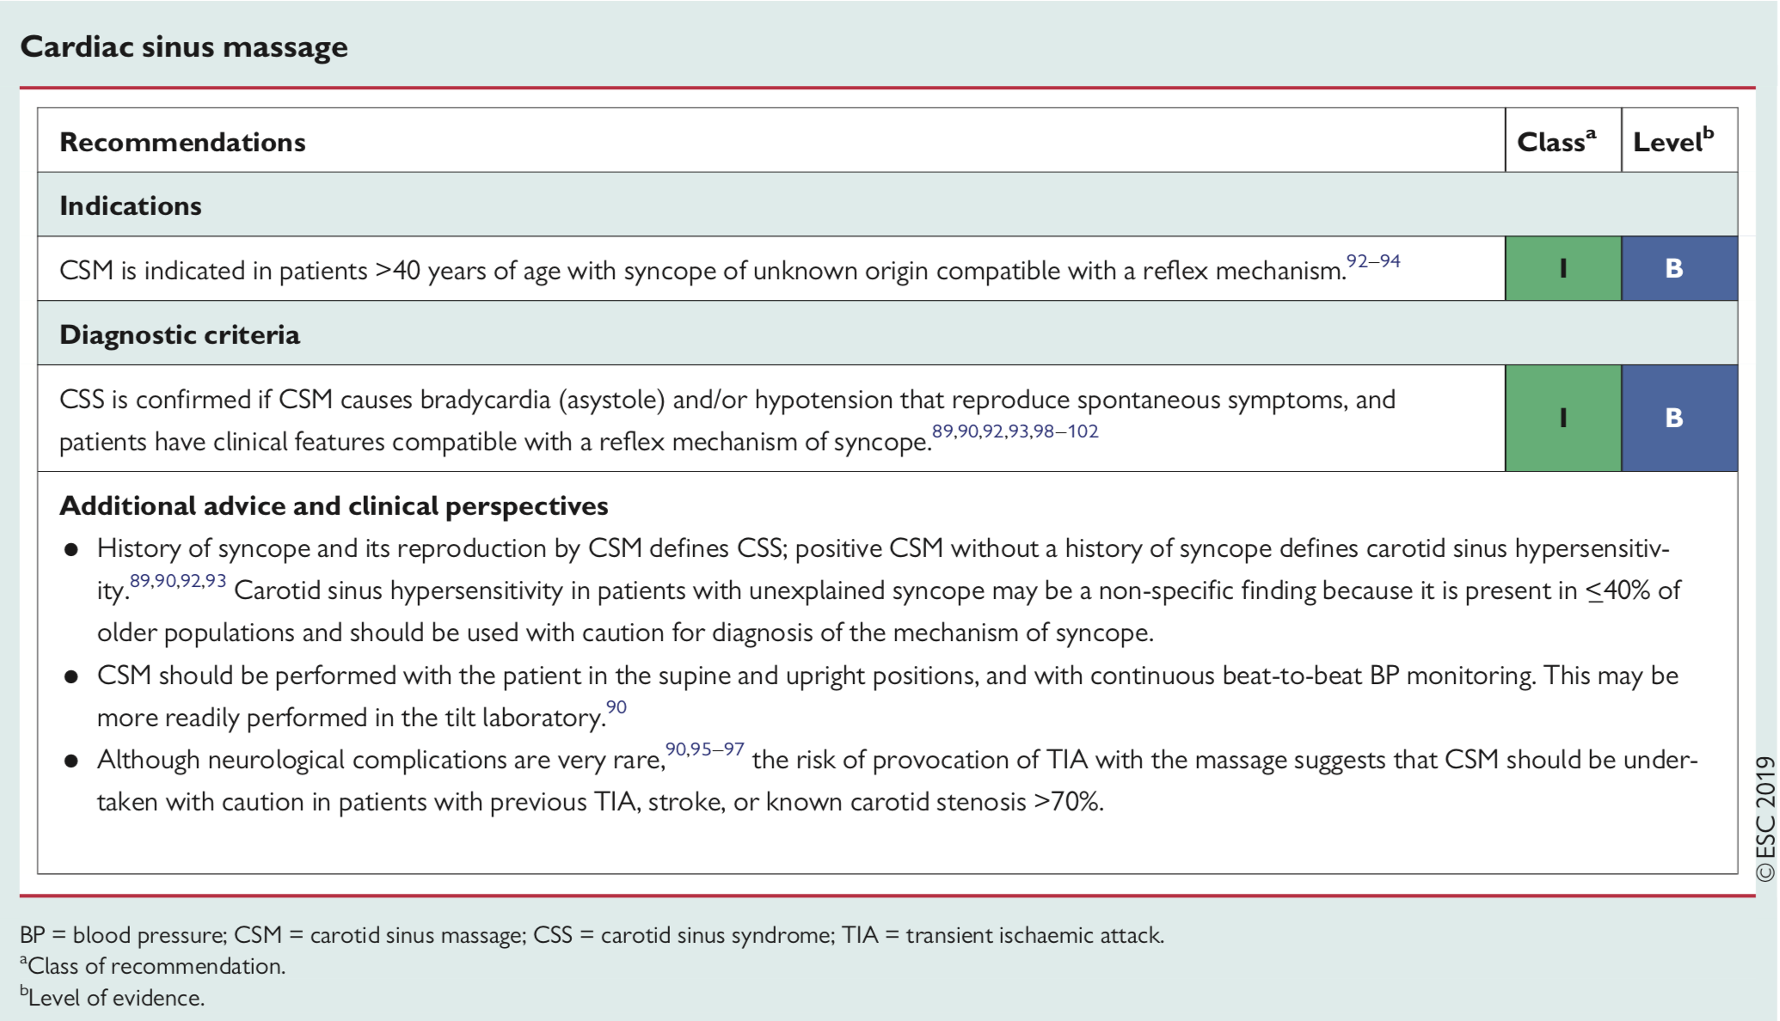
EXAMENS NON INVASIFS
MASSAGE SINO-CAROTIDIEN
ECG
Massage sino-carotidien
&
Patient > 40 ans
ESC 2018

Slide 11
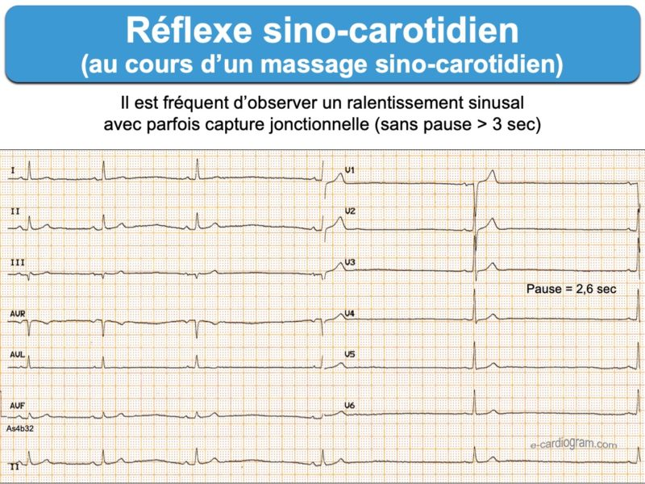
EXAMENS NON INVASIFS
MASSAGE SINO-CAROTIDIEN
Si ne reproduit pas les symptômes
NEGATIF !!
https://www.e-cardiogram.com
ESC 2018

Slide 12
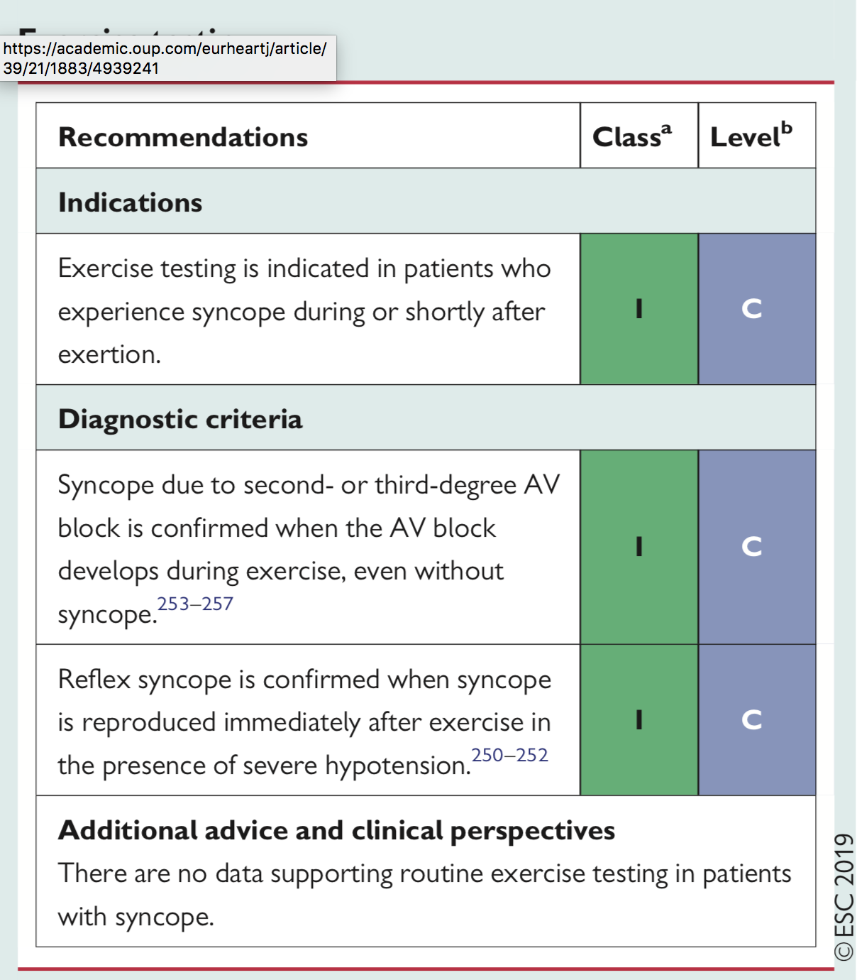
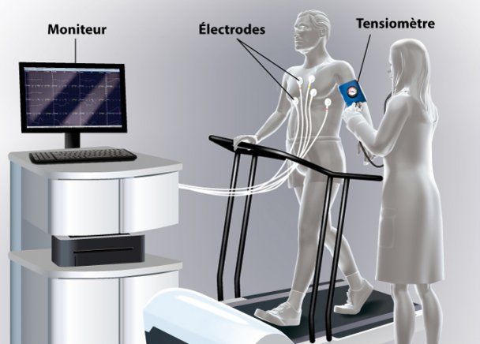
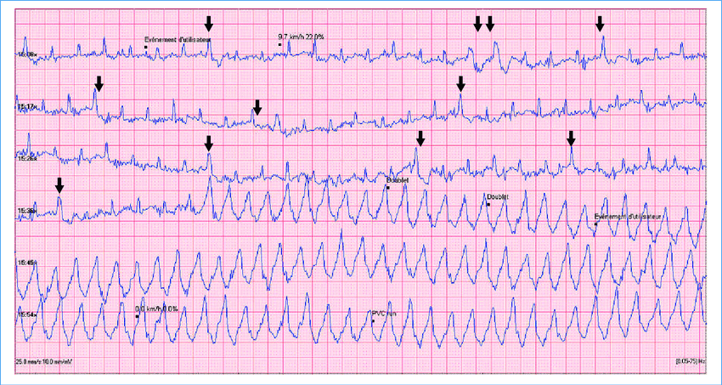
EXAMENS NON INVASIFS
EPREUVE D’EFFORT
Si syncope à l’effort ou juste après l’arrêt de l’effort (Classe I, C)
Tachycardie ventriculaire apparaissant au pic de l’effort
Icono O.Pantet
ESC 2018

Slide 13
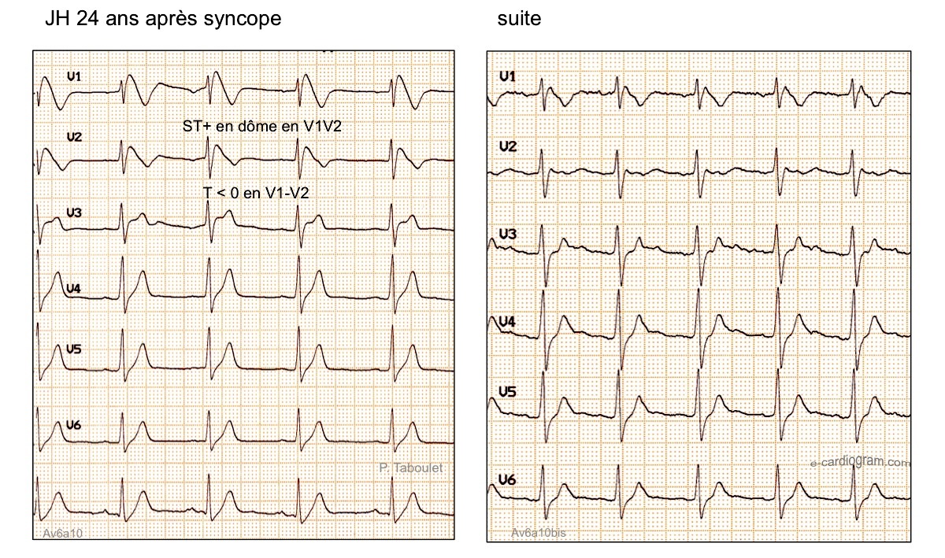
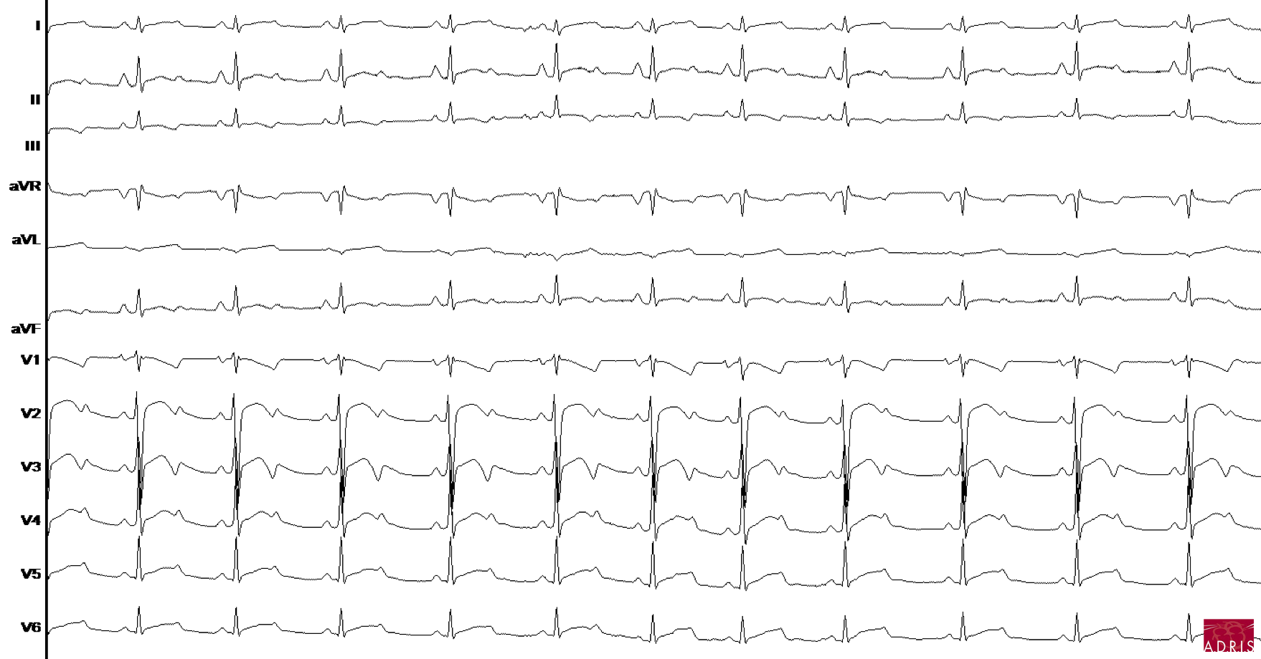
EXAMENS NON INVASIFS
TEST MEDICAMENTEUX
Test Ajmaline ou Flécaïne
Brugada
Test à l’Adrénaline
QT long
https://www.e-cardiogram.com
ESC 2018

Slide 14
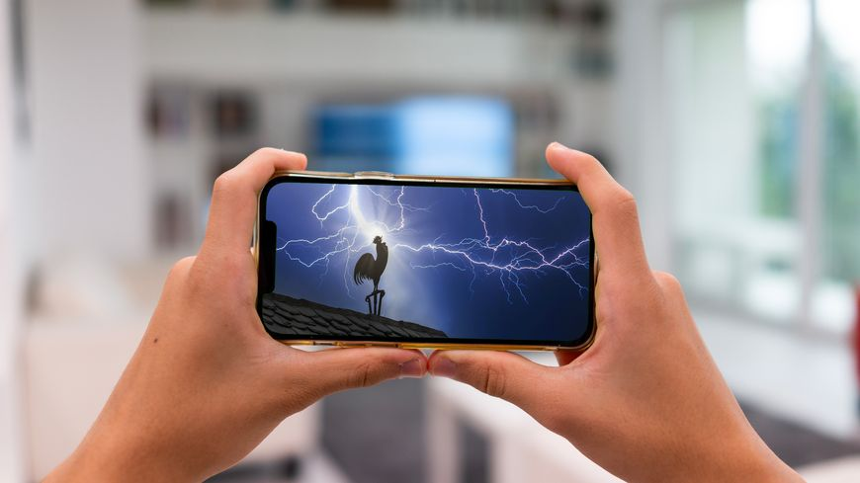
EXAMENS NON INVASIFS
AUTRES MANOEUVRES
Enregistrement vidéo
À domicile - Classe IIa, C
Pendant un tilt-test - Classe IIb, C
→ Mieux appréhender la sémiologie de certains troubles de la conscience inexpliqués, notamment les pseudo-syncope psychogènes.
ESC 2018

Slide 15
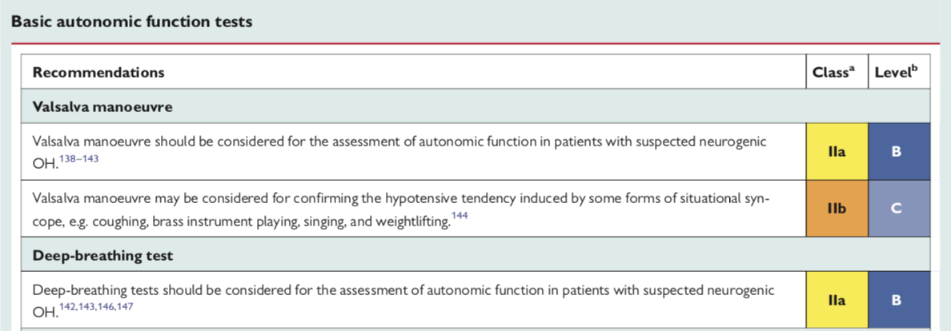
EXAMENS NON INVASIFS
AUTRES MANOEUVRES
ECG
Manœuvre de Valsalva / Inspiration profonde
&
…
Biologie
Troponines
D-dimères
…
En fonction de la présentation clinique
ESC 2018

Slide 16
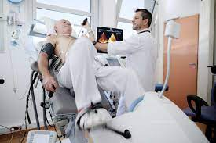
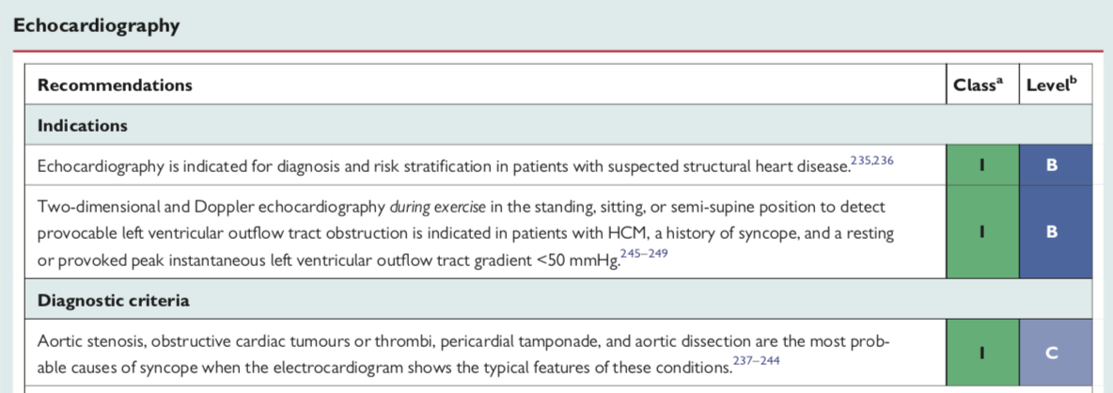
EXAMENS NON INVASIFS
ECHOCARDIOGRAPHIE
Classe I, B
De repos : suspicion de cardiopathie structurelle
D’effort : suspicion d’obstacle (CMH avec obstruction, rétrécissement aortique…)
ESC 2018

Slide 17
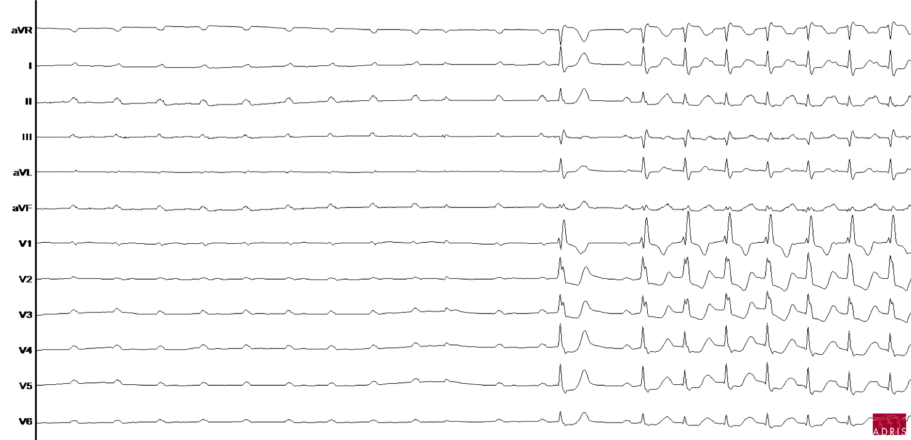
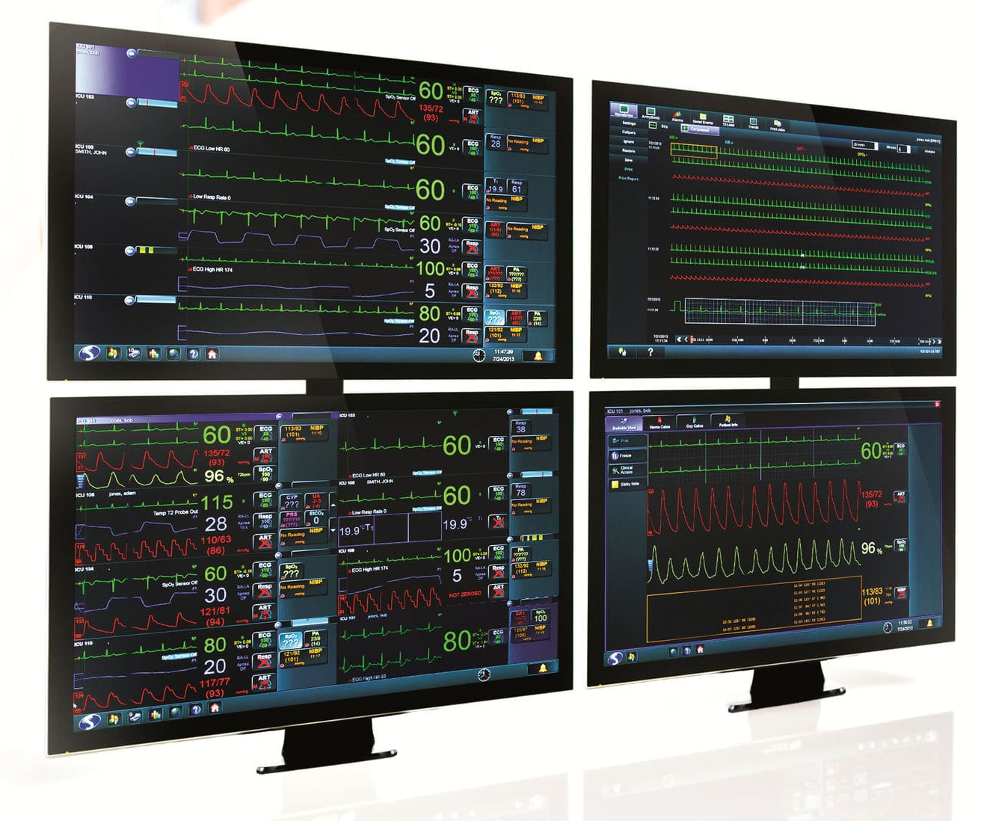
EXAMENS NON INVASIFS
MONITORING ECG
SCOPE / TELEMETRIE
Si haut risque → hospitalisation
Classe I, C
≈ 48h minimum
www.rythmolyon.fr
ESC 2018

Slide 18
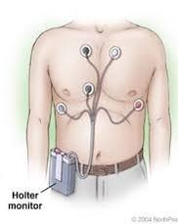
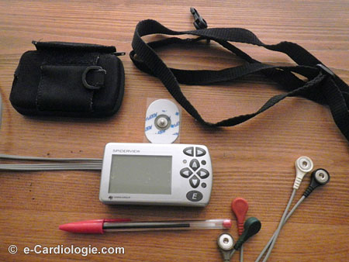
EXAMENS NON INVASIFS
MONITORING ECG
HOLTER 24-48h
Si symptômes >1 x/semaine
Classe IIa, B
HOLTER LONGUE DUREE (« SpiderFlash »)
Si symptômes >1 x/mois
Classe IIa, B
Classe IIa, B
- Enregistrement ECG passif permanent de 24h/48h
- 5 électrodes = 2 dérivations (+ 1 terre)
- Réalisé en ambulatoire
ESC 2018

Slide 19
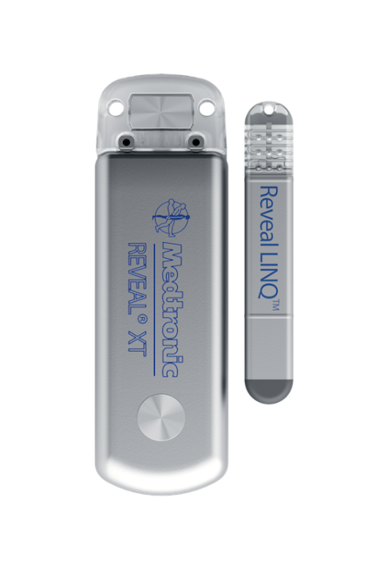
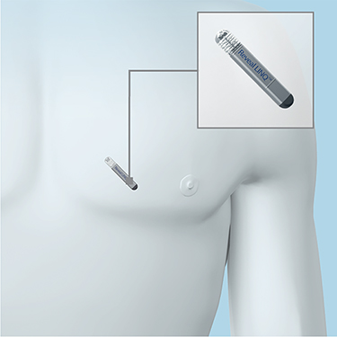
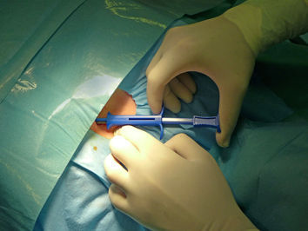
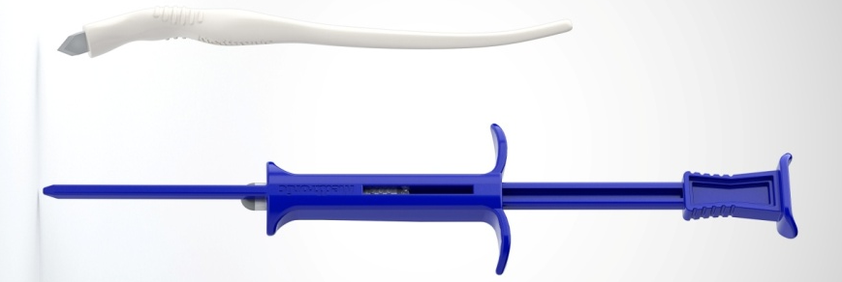
EXAMENS ‘NON’ INVASIFS
MONITORING ECG
HOLTER IMPLANTABLE
Si récidive probable durant durée de vie de la batterie (3 à 4 ans)
Classe I, A
Dispositif sous cutané = pas de matériel intra-vasculaire (≠ PM ou DAI)
N’enregistre pas en continu mais:
- si troubles du rythme ou de conduction/rythme prédéfinis
- activation par patient/témoin en cas de symptômes (par télécommande)
=> Suivi en télécardiologie
ESC 2018

Slide 20
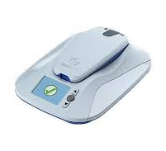
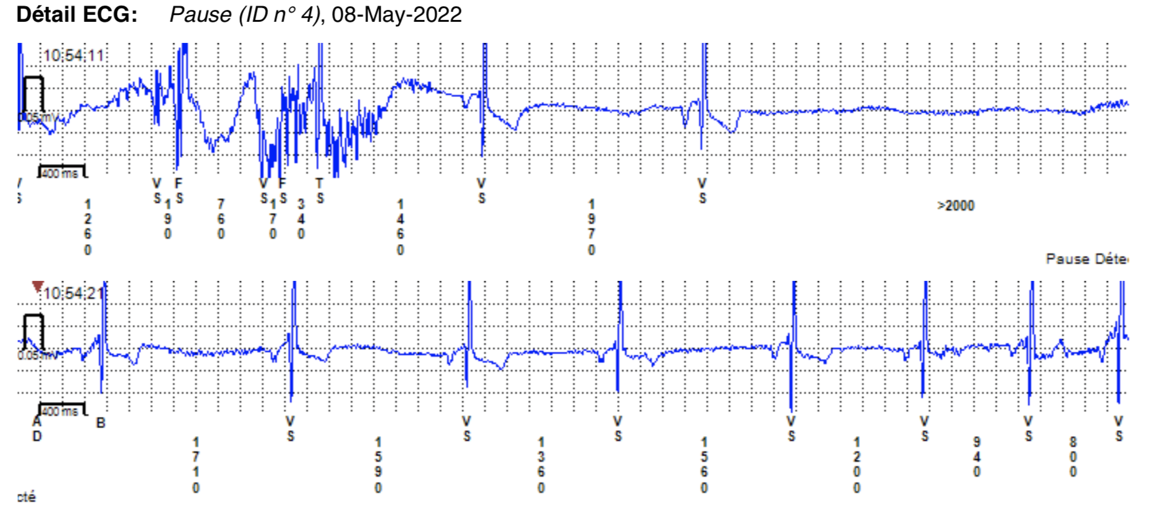
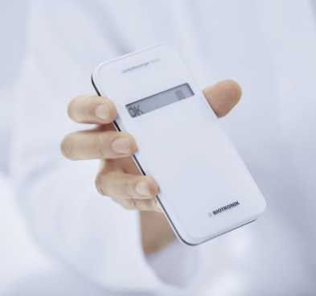
EXAMENS ‘NON’ INVASIFS
MONITORING ECG
Suivi en télécardiologie
Critères diagnostics
Survenue concomitante d’une arythmie et d’une syncope
Si pas de syncope mais découverte BAV3 / pause > 3 sec / arythmie rapide et prolongée (TV / TSV paroxystique)
Classe I, B
Classe IIa, C
ESC 2018

Slide 21
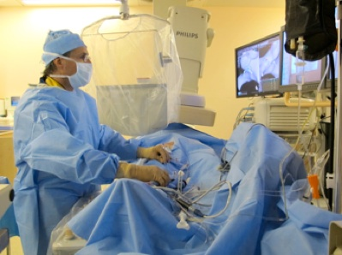
EXAMENS INVASIFS
EXPLORATION ELECTROPHYSIOLOGIQUE
QUE si les examens NON INVASIFS sont non concluants !
DIAGNOSTIC +/- THERAPEUTIQUE
Stimulation ventriculaire programmée
INDIQUEE si :
Antécédent d’infarctus (I, B) pour recherche de TV monomorphe
Bloc bifasciculaire (IIa, B) pour mesure du HV (pathologique si > 70 ms)
Si négatif → Holter implantable
Ponction veineuse (fémorale droite ++) sous AL
Sous scopie → examen irradiant
Une ou plusieurs sondes dans OD et VD
ESC 2018
Icono Dr BOUDIAS

Slide 22
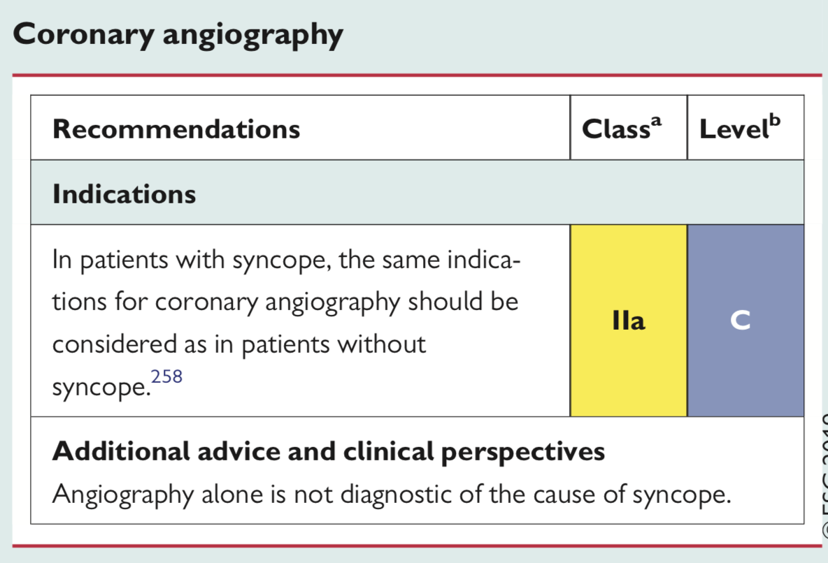
EXAMENS INVASIFS
CORONAROGRAPHIE
En fonction de la clinique +++
CORO Mr LANDON
Une sténose coronaire n’explique théoriquement pas la syncope à elle seule
MAIS… peut favoriser des troubles rythmiques, dysfonction sinusale …
ESC 2018

Slide 23
DISCUSSION / QUESTIONS ?
Importance des critères pour stratifier le niveau de risque
SYNCOPE = Diagnostic complexe
Syncopes d’origine cardiaque
Interrogatoire + Clinique + ECG
→ Souvent examens complémentaires ++
Hospitalisation ou non ?
Explosion des Holters implantables… et les Montres connectées ?

Slide 24
MERCI DE VOTRE ATTENTION,
RENCONTRES MEDICALES – Vic sur Cère
30/09 et 01/10/2022
SYNCOPES QUEL BILAN RÉALISER ?
Dr Marion BOUCHANT-PIOCHE
CCU-AH – Service de Cardiologie
CHU Gabriel Montpied

